Slide 1
Español 1
Unidad 1
Vocabulario 1.2

Slide 2
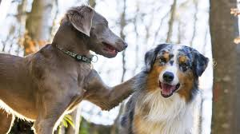
¿Cómo estás (tú)?

Slide 3
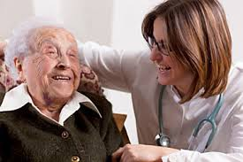
¿Cómo está usted?

Slide 4
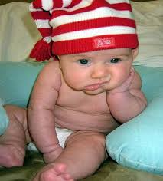
(Yo) estoy así así.

Slide 5
(Yo) estoy bien.

Slide 6
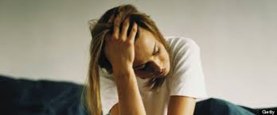
(Yo) estoy mal.

Slide 7
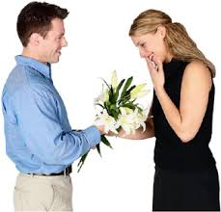
Gracias

Slide 8
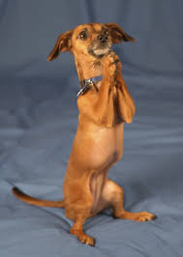
Por favor

Slide 9
De nada

